Slide 1

Orientation après la 3ème
Ce guide présente les options d'orientation après la 3ème. Il aidera les élèves et leurs parents à faire des choix éclairés pour l'avenir.
Par Julie Magnier
Psychologue de l'Education Nationale CIO ALBI - Janvier 2025

Slide 2




Les Voies d'Orientation
Voie Générale et Technologique
Prépare au baccalauréat général ou technologique en trois ans pour une
Poursuite d’études.
Voie Professionnelle
Mène au baccalauréat professionnel ou au CAP. Ces diplômes qui visent
l’entrée dans la vie active. De plus en plus d’élève de bac pro continuent.
Des spécialisations sont possibles après un CAP.
Apprentissage
Permet d'étudier tout en travaillant pour obtenir un diplôme.

Slide 3
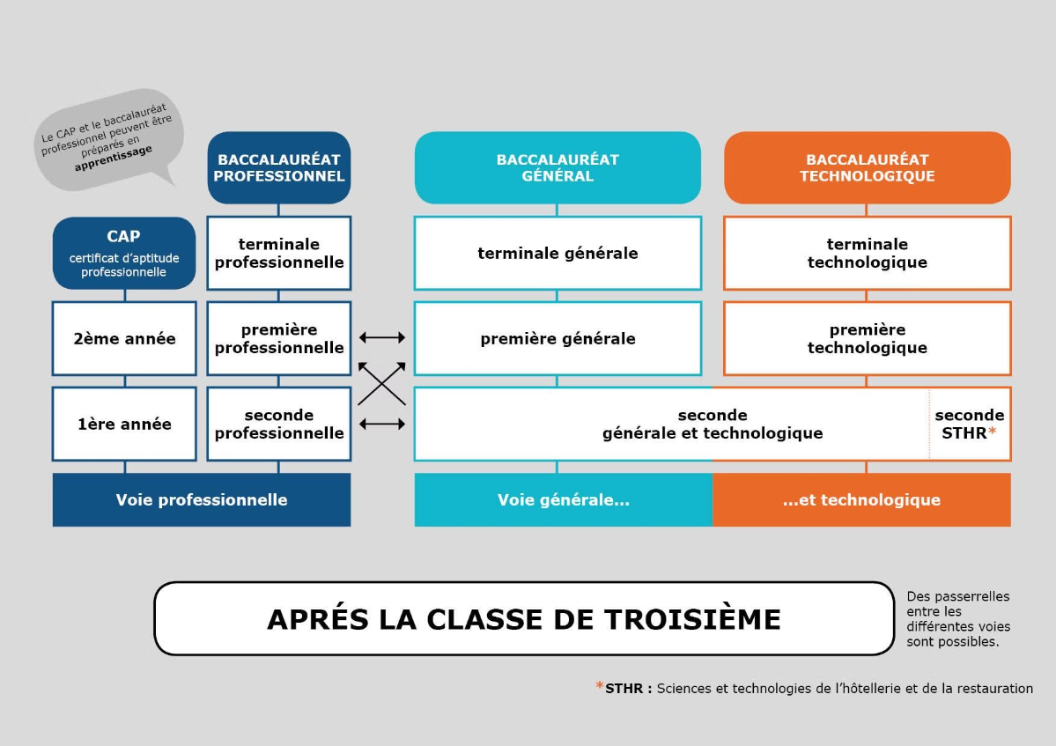
Schéma des études après la 3eme → lien GUIDE ONISEP

Slide 4

Enseignements en Seconde Générale et Technologique
Enseignements Communs
Enseignements Optionnels
Matières fondamentales pour tous les élèves.
Deux options au choix pour découvrir de nouvelles matières.
Secondes Spécifiques
Certains bacs technologiques comme STHR ou S2TMD.

Slide 5
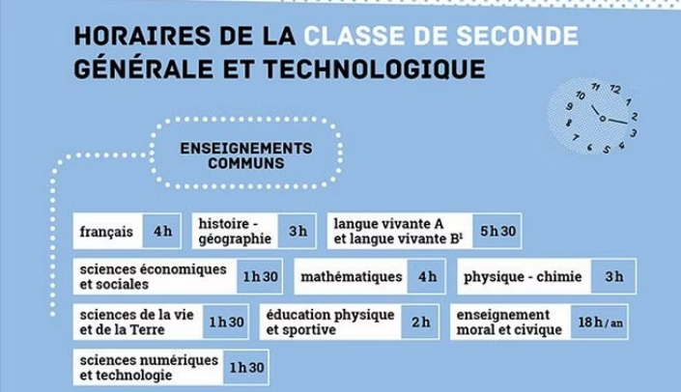
La Seconde Générale et Technologique
Objectif
Emploi du temps
La 2nde Générale ET Technologique est une classe de détermination.
L'élève teste ses goûts et aptitudes avant de choisir sa spécialité.
+ Enseignements optionnels selon propositions de chaqu établissement :
Arts (Arts plastiques, Cinéma-Audiovisuel, Danse, Histoire des Arts, Musique, Théâtre) (3h)
Arts du Cirques (6)
Ecologie, Agronomie, territoire et développement durable (en Lycée Agricole) (3h)
EPS (3h)
Langues et cultures antiques : latin ou grec (3h)
Langue Vivante C (3h)

Slide 6
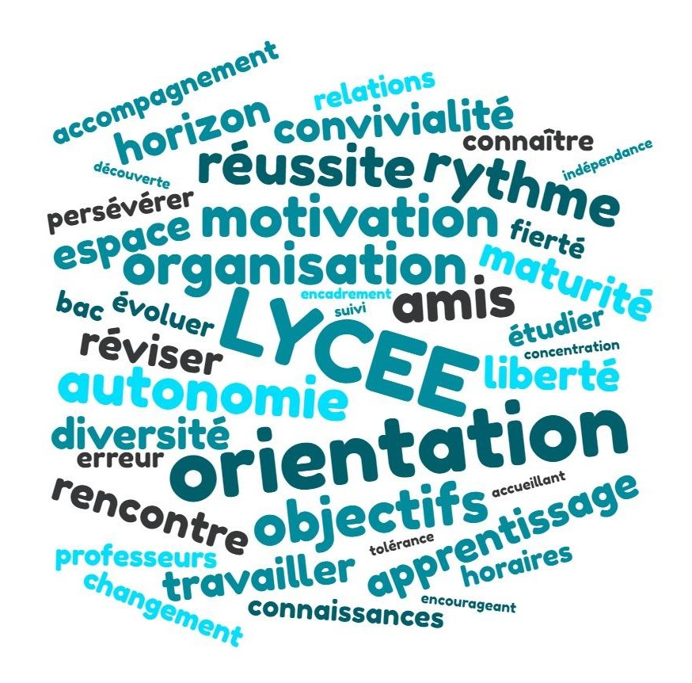
Après la Seconde Générale et Technologique
Voie Générale
Voie Technologique
Choix de 3 enseignements de
Spécialité → 2 en terminale
15h de tronc commun
12h d’enseignements de spécialité.
Spécialités : (carte interactive)
7 spécialités communes à la plupart des lycées Histoire-géographie, géopolitique et sciences politiques.
Humanités, littérature et philosophie.
Langues, littératures et cultures étrangères et régionales.
Mathématiques.
Physique-chimie.
Sciences de la vie et de la Terre.
Sciences économiques et sociales.
Des Spécificités selon les établissements
Cinéma-Audiovisuel, Arts Plastiques, Sciences de l’ingénieur, Numériques et sciences Informatiques, Anglais monde contemporain, musique, histoire des arts, etc.
8 Bacs Technologiques
STL Laboratoire
STI2D Industries et développement
durable
ST2S Santé et Social
STAV Agronomie et vivant
STMG Management et gestion
STHR Hôtellerie et Restauration
S2TMD Théâtre, Musique, Danse
STD2A Design et Arts Appliqués
.

Slide 7
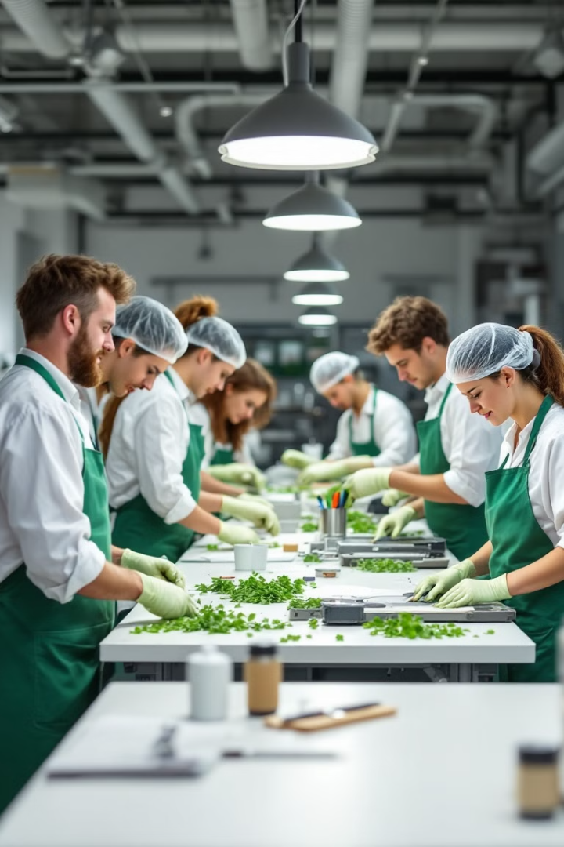
La Voie Professionnelle
1
Seconde Professionnelle
Première étape du cycle de trois ans.
2
Première Professionnelle
Poursuite de la formation spécialisée.
3
Terminale Professionnelle
Dernière année menant au baccalauréat professionnel.

Slide 8




Programme de la Seconde Professionnelle
Enseignements Généraux
Enseignements Professionnels
Stages
Communs à toutes les spécialités.
18 à 22 semaines de formation en milieu professionnel.
Spécifiques à chaque baccalauréat professionnel.

Slide 9




Le Certificat d'Aptitude Professionnelle (CAP)
Insertion Professionnelle
1
Objectif principal du CAP
Formation Pratique
2
61,2% d'enseignements professionnels et technologiques
Stages en Entreprise
3
12 à 14 semaines de stage
Enseignements Généraux
4
27,4% du programme

Slide 10
L'Apprentissage : Étudier en Travaillant pour obtenir le même diplôme (—> Contrat de travail donc statut d'employé)
1
CAP
2
Bac Pro
3
Possible après le Bac
Certificat d'Aptitude Professionnelle
Baccalauréat Professionnel
4
Signature du contrat entre 3 parties : Employeur, Apprenti et Centre de Formation des apprentis.
Chercher le contrat de d'apprentissage à partir du mois de février.
2 mois de période d'essai
Rémunération % du SMIC selon un critère d'âge de l'année d'étude.

Slide 11
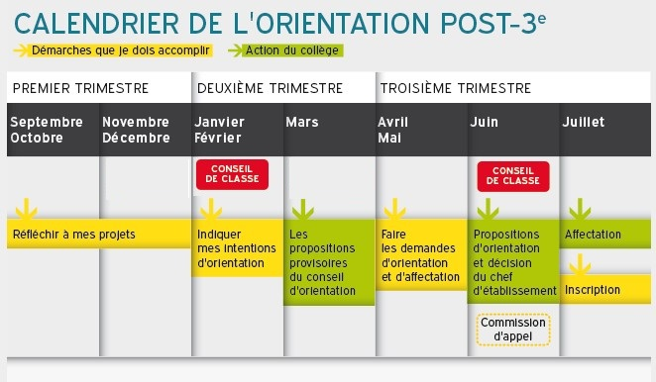
LIEN VERS LE CALENDRIER INTERACTIFhttps://www.onisep.fr/orientation/le-college/calendrier-de-l-orientation-apres-la-3

Slide 12

Des intervenants pour vous guider dans vos choix d’orientation
Participants
Moment
Élève, professeur principal, famille, et psychologue de l'éducation nationale, CPE.
Dès que possible dans l'année de 3ème.
Objectif
Faire le point sur le parcours envisagé et mettre en place l'accompagnement

Slide 13

Ressources d'Orientation après la 3ème
Découvrez les outils essentiels pour votre orientation post-3ème sur le site ENT du collège Pierre SUC. Nous vous guiderons à travers les ressources disponibles pour éclairer votre avenir.
E

Slide 14
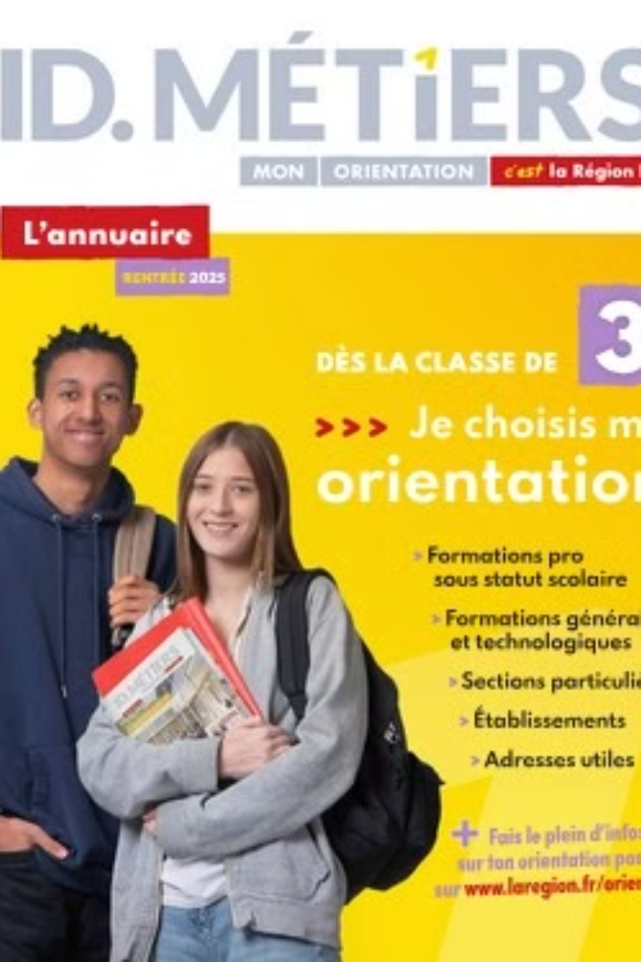


Navigation sur le Site ENT
Onglet ORIENTATION
Section Accueil
Informations sur Mme Magnier, psychologue de l'Education Nationale (missions, modalités de prise de RDV, adresse mail. Découvrez également le PADLET orientation, riche en ressources.
Section Blog
Accédez à des PDF et presentations cruciaux : guide régional post-3ème, présentations des formations dans le TARN, etc.

